Slide 1
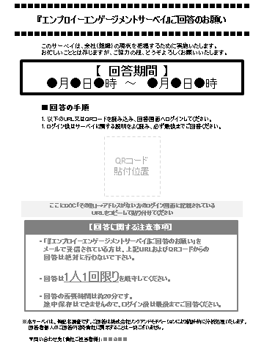
【QRコード配布資料の作り方】
以下の①～④を2枚目フォーマットにご入力の上、ご使用ください。
①回答期間
DOCにご登録いただいた回答期間を
ご記入ください。
①
②QRコード
②
DOCにログインし
「その他」▶「アドレスがない方のログイン画面」から
QRコードをコピーして貼付けてください。
③
③URL
DOCにログインし
「その他」▶「アドレスがない方のログイン画面」から
URLをコピーして貼付けてください。
④問い合わせ先
④
回答者からの質問・相談を受け付ける貴社窓口の
ご担当者名やメールアドレスを入力してください。
配布資料は一度プリントアウトし
QRコードが読み込めることを確認してから配布してください。
【配布に関する注意事項】
・「アドレスがない方のログイン画面」のQRコード及びURLはご登録いただいた回答開始日に関わらず
ログインすることができます。そのため、回答開始日より以前にQRコードを回答者に配布することはお控えください。
・本機能から回答する場合、1名につき1回のみでお願いいたします。
万が一、同一回答者が複数回回答された場合は全ての回答データが分析対象となります。
・回答途中での保存はできません。途中で回答終了した場合はカウントされません。
・本機能で回答をする場合、個々人の回答状況をシステムで確認することはできません。
・本機能からの回答は、WEB回答者人数としてカウントされます。
WEB回答者数の合計が上限に達した場合、回答画面にログインできなくなります。

Slide 2
■■■■■■■■■■■■■■■■■■■■■■■■■■■■■■■■■■■
『組織診断サーベイ』ご回答のお願い
■■■■■■■■■■■■■■■■■■■■■■■■■■■■■■■■■■■
このサーベイは、会社（組織）の現状を把握するために実施いたします。 お忙しいこととは存じますが、ご協力の程、どうぞよろしくお願いいたします。
【 回答期間 】
●月●日●時 ～ ●月●日●時
■回答の手順
1. 以下のURL又はQRコードを読み込み、回答画面へログインしてください。
2. ログイン後はサーベイに関する説明をよく読み、必ず最後までご回答ください。
QRコード
貼付位置
ここにDOC「その他」▶「アドレスがない方のログイン画面」に記載されている
URLをコピーして貼り付けてください
【回答に関する注意事項】
・「『エンプロイーエンゲージメントサーベイ』ご回答のお願い」を
個別にメールで受信されている方は上記URLおよびQRコードからの
回答は絶対に行わないでください。
・回答は1人1回限りを厳守し、必ず最後までご回答ください。
・回答の所要時間は約20分です。途中保存はできませんので
余裕をもって回答を開始してください。
※本サーベイは、無記名調査です。ご回答は株式会社リンクアンドモチベーションにより統計的に分析処理いたします。 回答者個人のご回答内容を開示することは一切ございません。 ▼問い合わせ先（貴社ご担当者様）：●●＠●●

